Slide 1
进程交易者
下载地址：
Github 地址: https://github.com/shiyindebcd/ProcessTrader
Gitee 地址：https://gitee.com/shiyindebcd/ProcessTrader

Slide 2
软件运行原理
主进程
Config.csv配置文件，是个表格由很多组参数构成，每一组包含策略文件名及该策略需要的一切参数
Config里的参数组1
策略子进程1
Config里的参数组2
策略子进程2
主进程
Config里的参数组3
策略子进程3
……
Config里的参数组n
策略子进程n
由主进程每隔一定时间（默认60秒），检查子进程的存活情况
……
主进程
子进程1
子进程2
子进程3
子进程n
发现挂了的子进程，就按config配置文件里的参数重新启动该策略进程

Slide 3
为什么要写这么一个东西？
很简单，因为其他程序化软件都不好用，大部分都没有开机自动运行策略的功能，
没有策略挂了能自动重启的功能，也没有永久记录运行日志的功能。没办法，只
能自己写，被逼的。
本软件只要能保证写的策略没有问题，挂电脑上让它自己跑去就行了，使用者可以天天游山玩水或忙自己的事情去，跟本就不带看它的，基本上只要你保证电脑能上电自启，并让软件开机自启，你的策略就肯定在运行
完全不用管的，才是我心目中的程序化，天天要人不断地盯着，生怕它出意外退出了，
那种程序化很累，没什么意思
像文华，金字塔那种程序化，需要专门学习他们的语言，我一看见那种全是用大写
字母组成的语言就头大，那种语言写一些简单的策略确实很方便，但灵活度不够，很难
写出复杂的策略。天勤sdk用的是正宗的纯python语言，理论上，python可以写出任意
复杂度的策略。

Slide 4
多进程的好处
由于python的脑残设计，你在一个程序中跑多个策略，只能用到一个cpu内核。 一核工作，七核吃瓜
而我这样把每个策略分成一个个子进程，就可以利用CPU的多核优势了，因为python中，只有多进程是可以利用多核cpu的，多线程和多协程只能利用一个cpu内核。 进程是由操作系统调度的，一个操作系统里通常有几千个进程。哪个cpu核心任务量小就分配到哪个核
因为主进程和子进程都是独立的系统进程，他们之间并没有多强的联系，子进程挂无数次都不会影响主进程的稳定，也不会影响到其他的策略进程，从而保证了整体的稳定，保证了策略时时刻刻都在运行。重启后也能接上前面的参数继续运行。
策略在回测时也是单独的进程，回测时出问题不影响正在运行的策略进程。

Slide 5
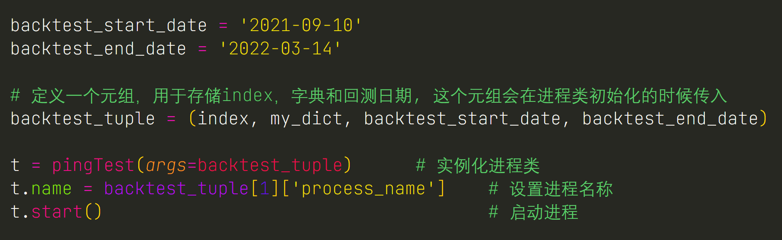
策略实全化的过程
策略模板
每个策略模板实际上是一个类 ，这个类继承自 multiprocessing.Process 父类。这个类被实例化之后，就是一个进程，实例化过程中给他传入不同的数据，就形成了不同的子进程
传入的数据结构
主进程在传入数据实例化子进程的时候，传入的是一个元组，
元组的每一项为索引，就是在config文件中的行号。
元组的第二项为一个字典，就是config文件中这一行读取出的数据，是一个字典结构。
元组的第三项为回测开始时间， 是一个字符串形的日期。
元组的第四项为回测结束时间，和开始时间相同。
如果不回测，传入的元组只有前两项

Slide 6
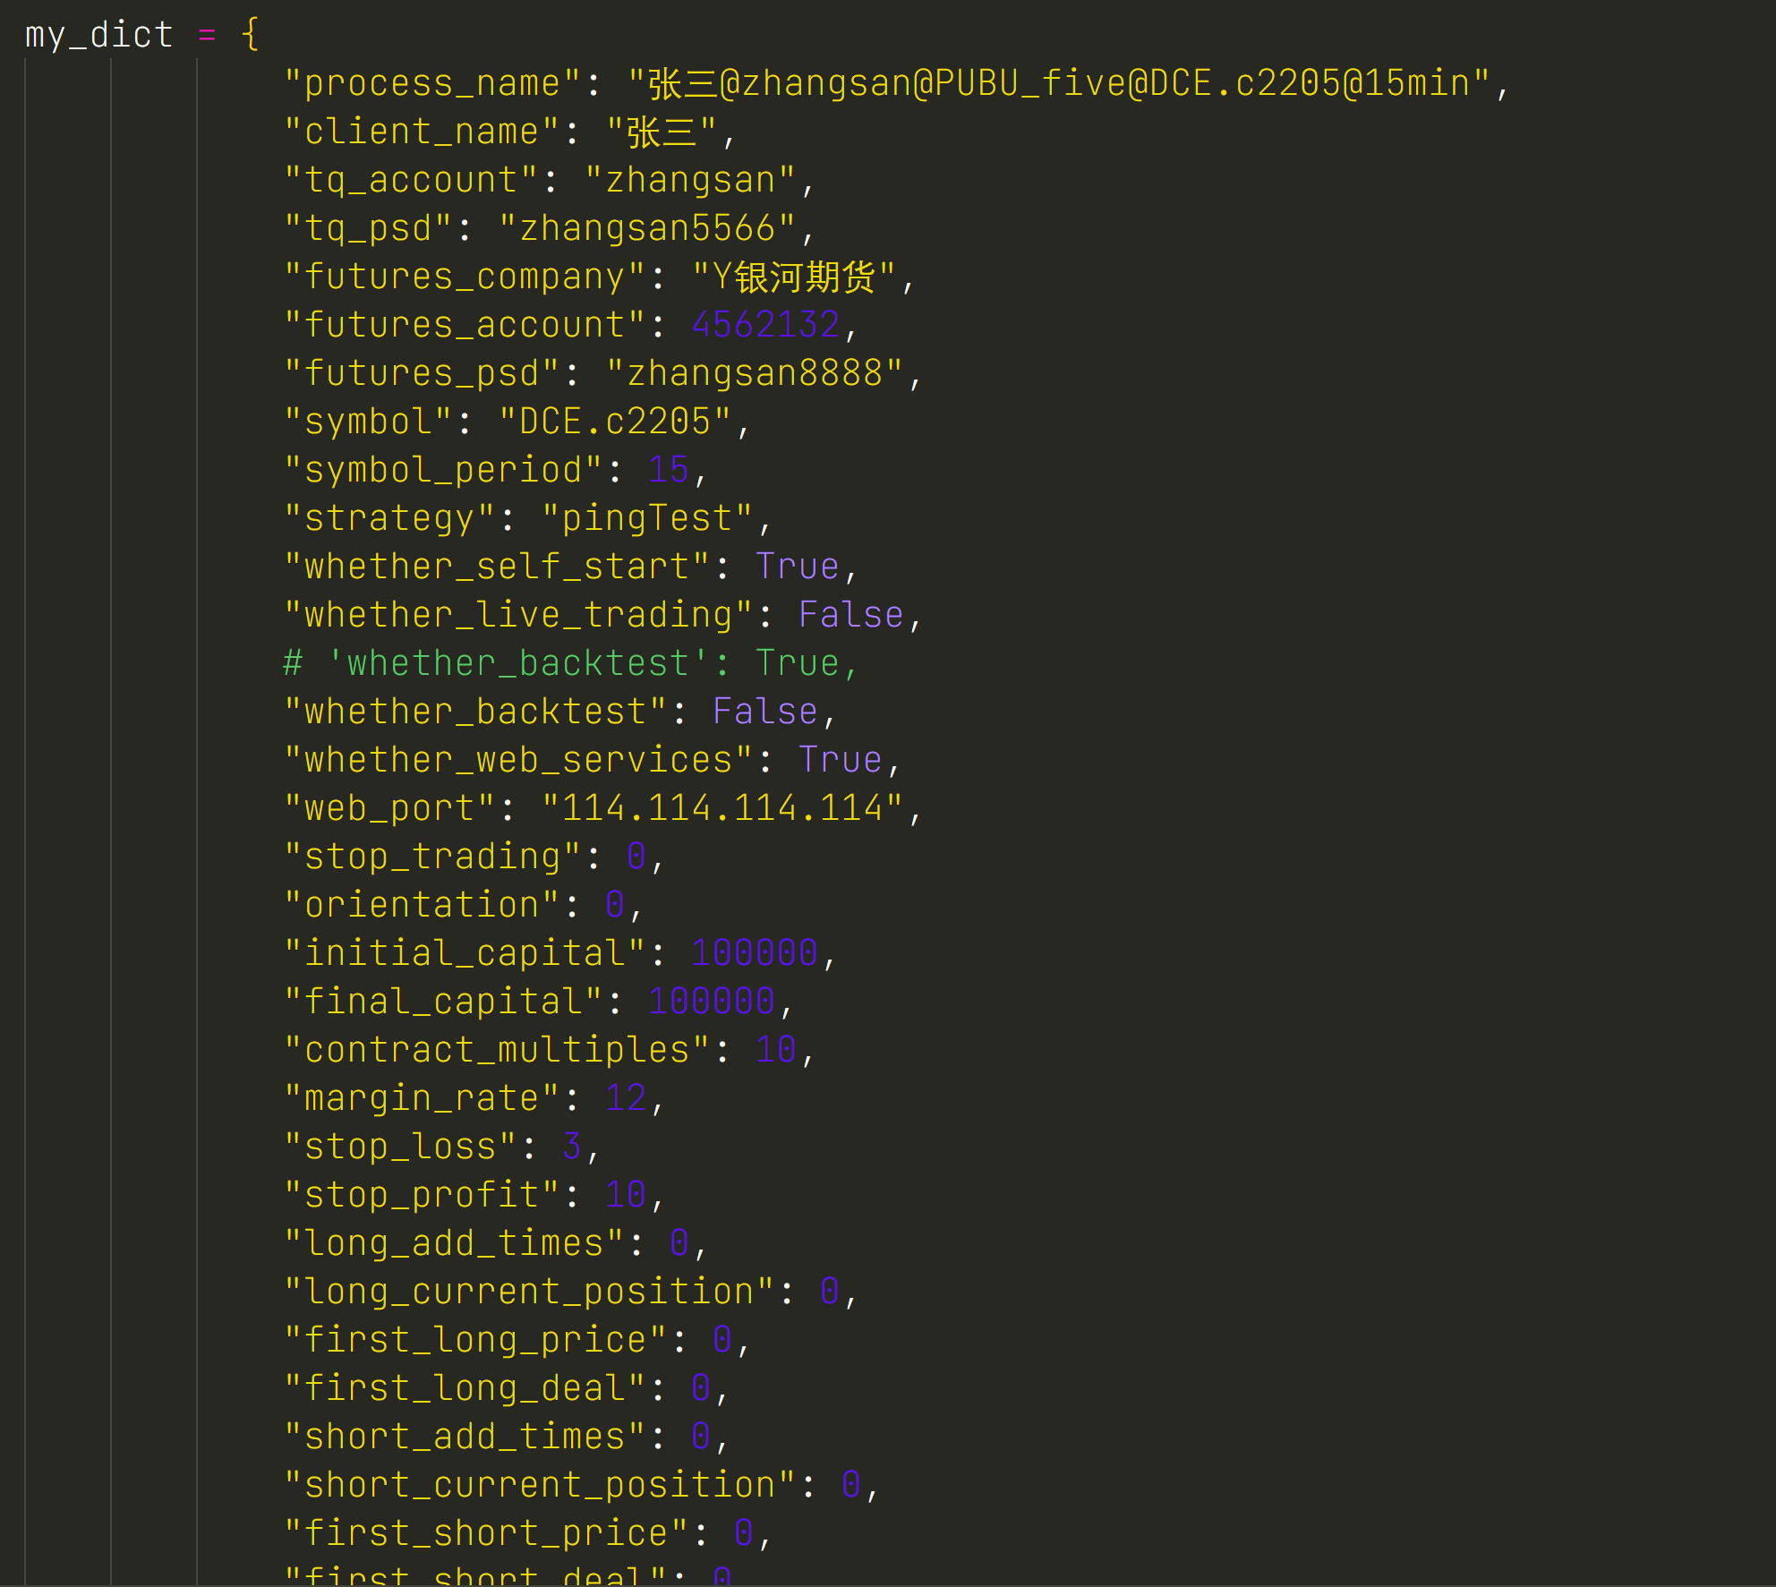
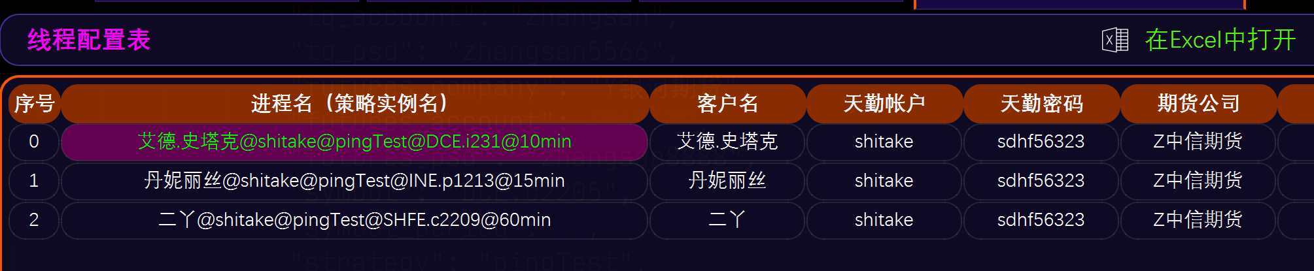
传入的字典
Config文件中，每一行读取成一个字典，
Whether_self_start 这一项设为True的时候，
该策略才会自启，在config文件中手动改为
False，该策略就不会自启
字典每一项的具体含义，请对照下面的图

Slide 7
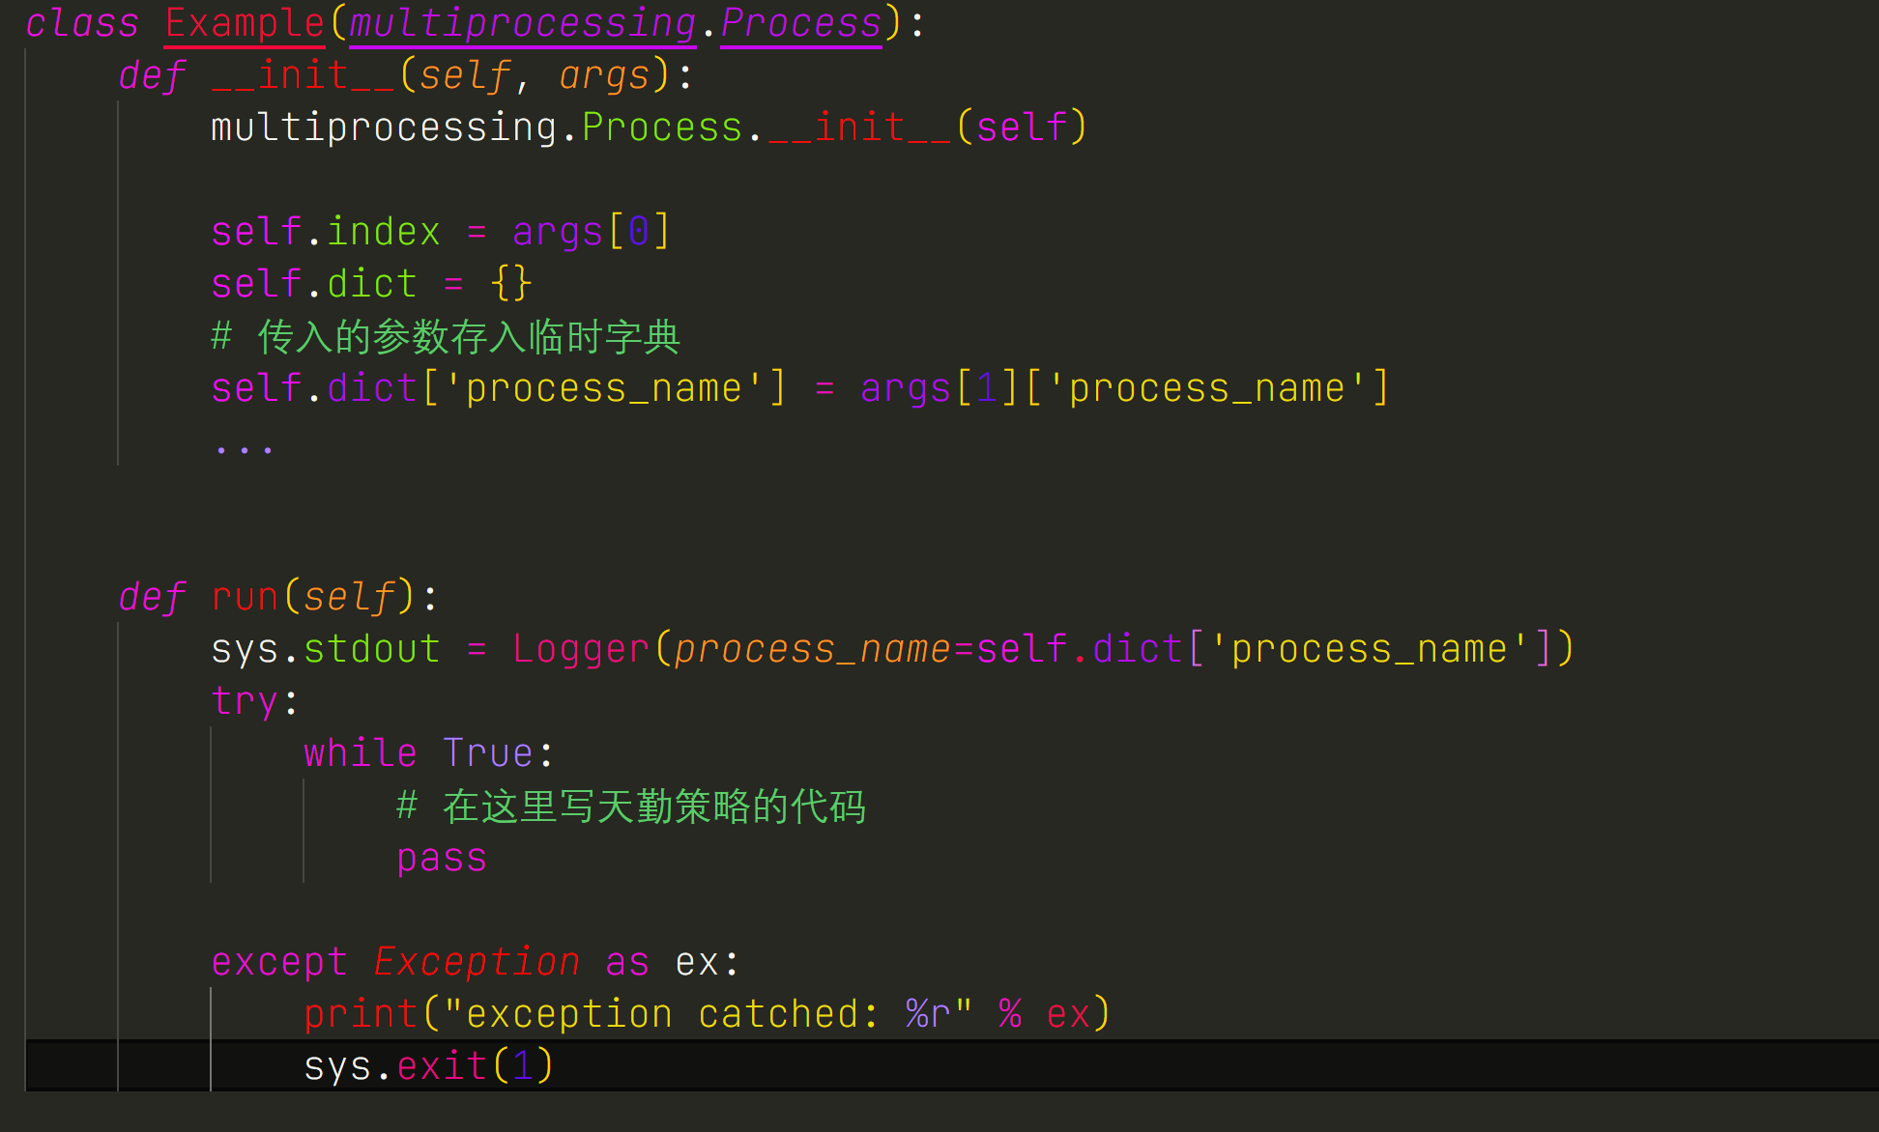
策略模板的结构
策略文件必须放在strategys文件夹中，其他地方不搜索
策略文件名和类名必须相同
类必须继承multiprocessing.Process类
必须有个初始化__init__函数和run函数
策略代码最好放在try语句中，
抛出异常后直接结束进程
加入右图中的sys.stdout=这句
就能把系统控制台输出（直接
在策略里print()即可）保存成
Log文件

